Slide 1


BÀI GIẢNG KHOA HỌC TƯ NHIÊN 6
Hiền tài là nguyên khí của quốc gia

Slide 2
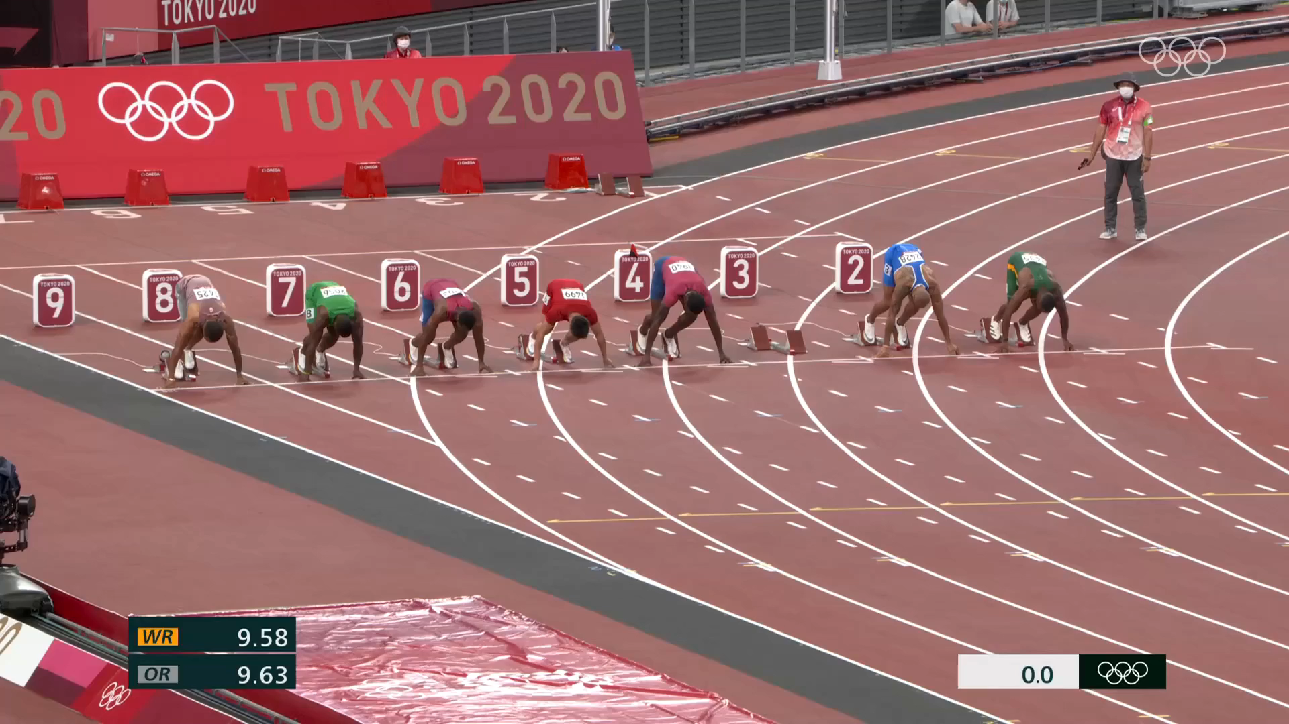

Slide 3
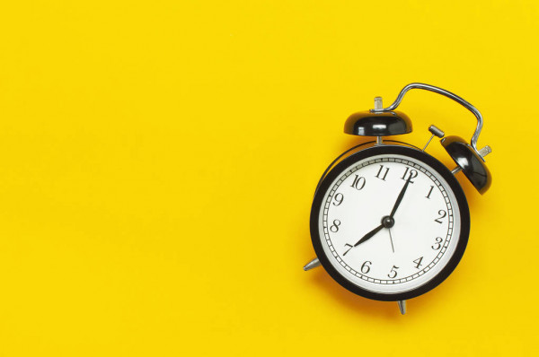

Làm thế nào
để xác định chính xác thứ tự về đích
của các vân động viên?

Slide 4
Đơn vị đo trong đồng hồ bấm giây là gì?
Vì sao phải sử dụng đồng hồ bấm giây để đo thời gian trong các cuộc thi đấu thể thao?

Slide 5
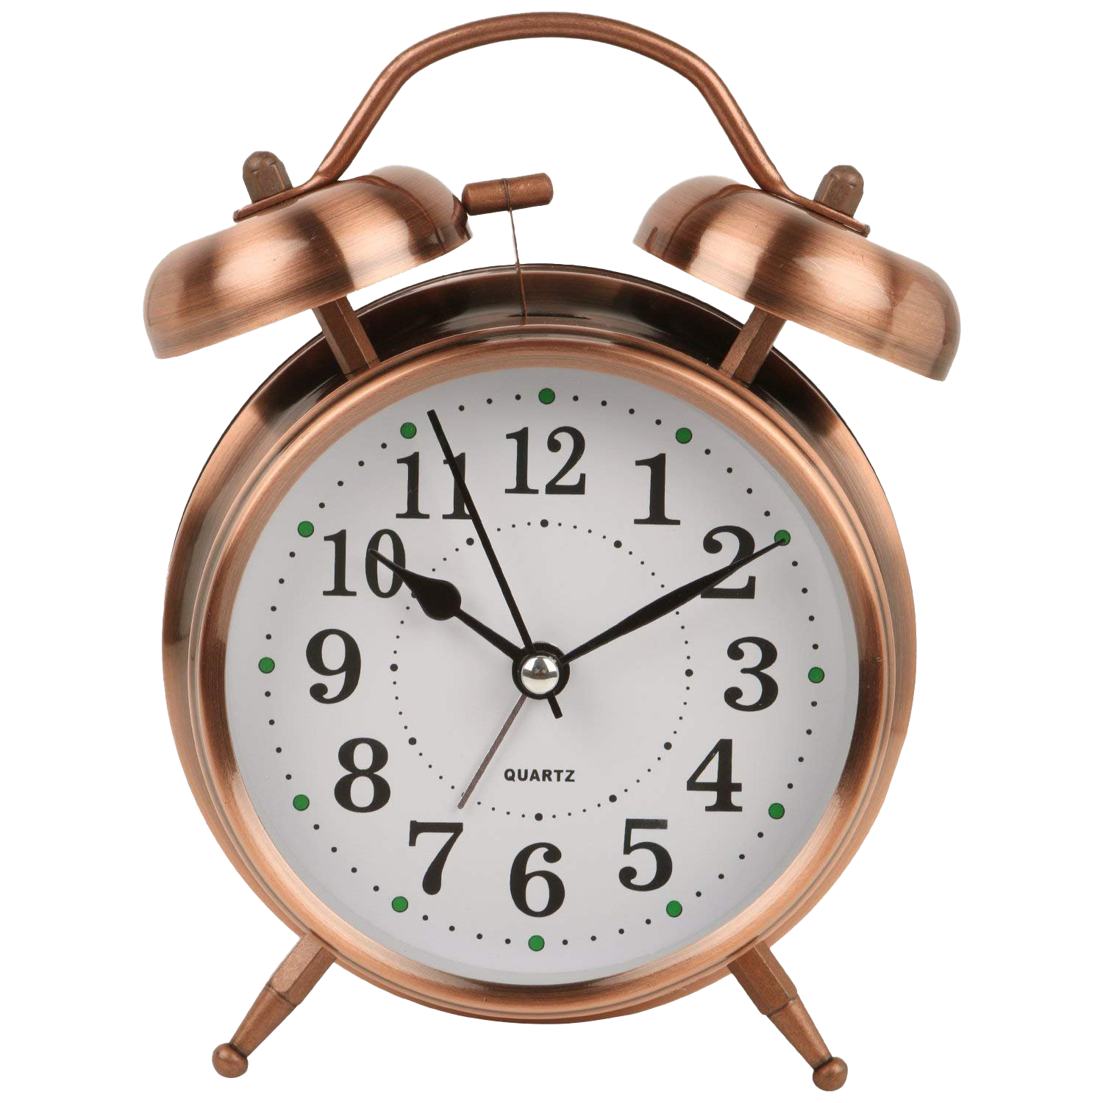
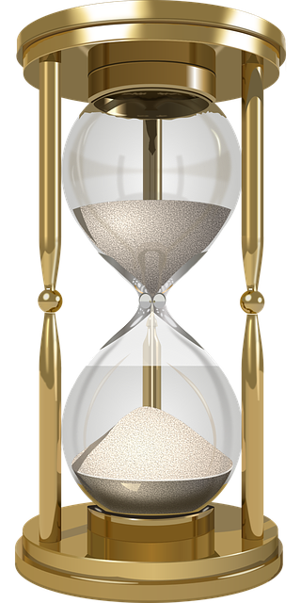
BÀI 7
ĐO THỜI GIAN

Slide 6
HOẠT ĐỘNG CÁ NHÂN
CÂU 1: Hãy cho biết đơn vị đo thời gian trong hệ thống đo lường chính thức của nước ta là gì?.
CÂU 2: Ký hiệu của đơn vị đo thời gian trong hệ thống đo lường chính thức của nước ta là chữ gì?
CÂU 3: Ngoài đơn vị đo lường là giây, còn có những đơn vị đo thời gian nào khác?

Slide 7

I. ĐƠN VỊ VÀ DỤNG CỤ ĐO THỜI GIAN
- Đơn vị đo thời gian trong hệ thống đo lường chính thức của nước ta là giây ( Second )
- Kí hiệu: s
- Ngoài ra còn các đơn vị khác: phút, giờ, ngày, tuần, tháng, năm....

Slide 8
EM HÃY QUY ĐỔI ĐƠN VỊ THỜI GIAN
12
a)1 TUẦN = ........ .....NGÀY
b,1 NĂM = ........THÁNG
7
d)1 NĂM THƯỜNG = ..... ..NGÀY
24
c)1 NGÀY = ...........GIỜ
365
1. Sự thay đổi …… của một vật so với một vật khác theo g…………. gọi là …………………….
g)1 THẬP KỶ= ..... NĂM
e)1 PHÚT = ....... GIÂY
10
60
i) 1 THẾ KỈ = ........ NĂM
60
100
h)1 GIỜ = ........ PHÚT
k) 1 THIÊN NIÊN KỈ = ........ NĂM
1000

Slide 9
EM HÃY QUY ĐỔI ĐƠN VỊ THỜI GIAN
12
a)1 TUẦN = ........ .....NGÀY
b,1 NĂM = ........THÁNG
7
d)1 NĂM THƯỜNG = ..... ..NGÀY
24
c)1 NGÀY = ...........GIỜ
365
1. Sự thay đổi …… của một vật so với một vật khác theo g…………. gọi là …………………….
g)1 THẬP KỶ= ..... NĂM
e)1 PHÚT = ....... GIÂY
10
60
i) 1 THẾ KỈ = ........ NĂM
60
100
h)1 GIỜ = ........ PHÚT
k) 1 THIÊN NIÊN KỈ = ........ NĂM
1000

Slide 10
HOẠT ĐỘNG CÁ NHÂN
CÂU 4: Hãy cho biết tên gọi chung các dụng cụ đo thời gian được sử dụng hiện nay là gì?.

Slide 11
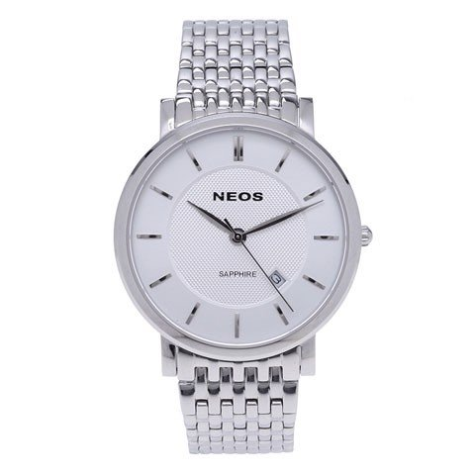
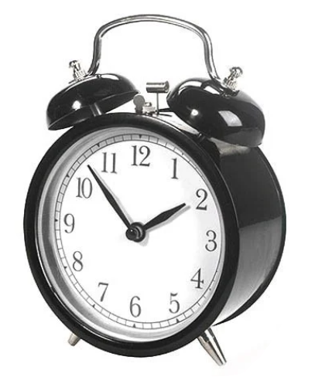
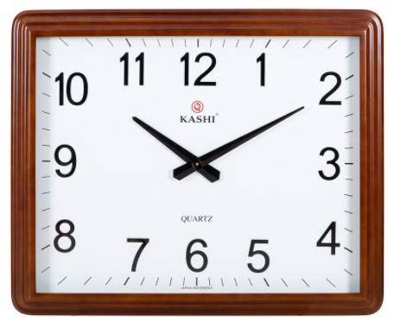
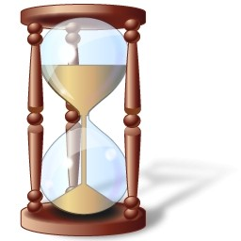
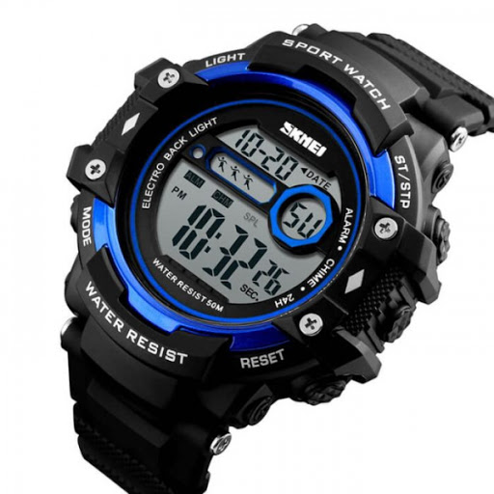
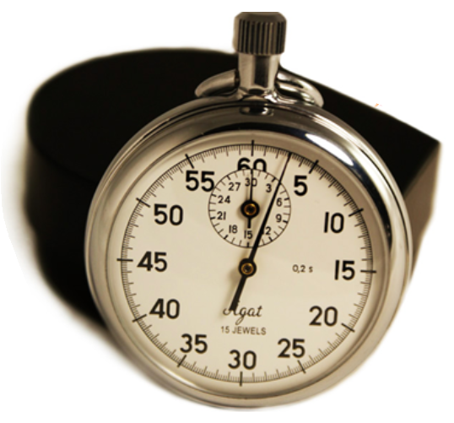
Xác định đúng tên gọi các loại đồng hồ sau đây.
1
2
3
4
5
6

Slide 12
1
Đồng hồ đeo tay
4
Đồng hồ cát
2
Đồng hồ để bàn
Đồng hồ điện tử
5
Đồng hồ treo tường
3
Đồng hồ bấm giây cơ học
6

Slide 13
I. ĐƠN VỊ VÀ DỤNG CỤ ĐO THỜI GIAN
- Đơn vị đo thời gian trong hệ thống đo lường chính thức của nước ta là giây ( Second )
- Kí hiệu: s
- Ngoài ra còn các đơn vị khác: phút, giờ, ngày, tuần, tháng, năm....
- Dụng cụ đo thời gian là đồng hồ.

Slide 15
Nhiệm vụ 2: Hãy quan sát đồng hồ bấm giây cơ học, và hoàn thành nội dung sau đây:
Ñoä lôùn cuûa vaän toác ñöôïc tính baèng ____________________ trong moät ______ thôøi gian.
Giới hạn đo (GHĐ) là: ........................................
- Độ chia nhỏ nhất (ĐCNN) là: ....................................................
Giá trị hiển thị trên đồng hồ là:. ................(s)
30 phút ( 1800s)
0,2s
Ñoä lôùn cuûa vaän toác cho bieát söï ______, _____ cuûa chuyeån ñoäng.
3

Slide 16
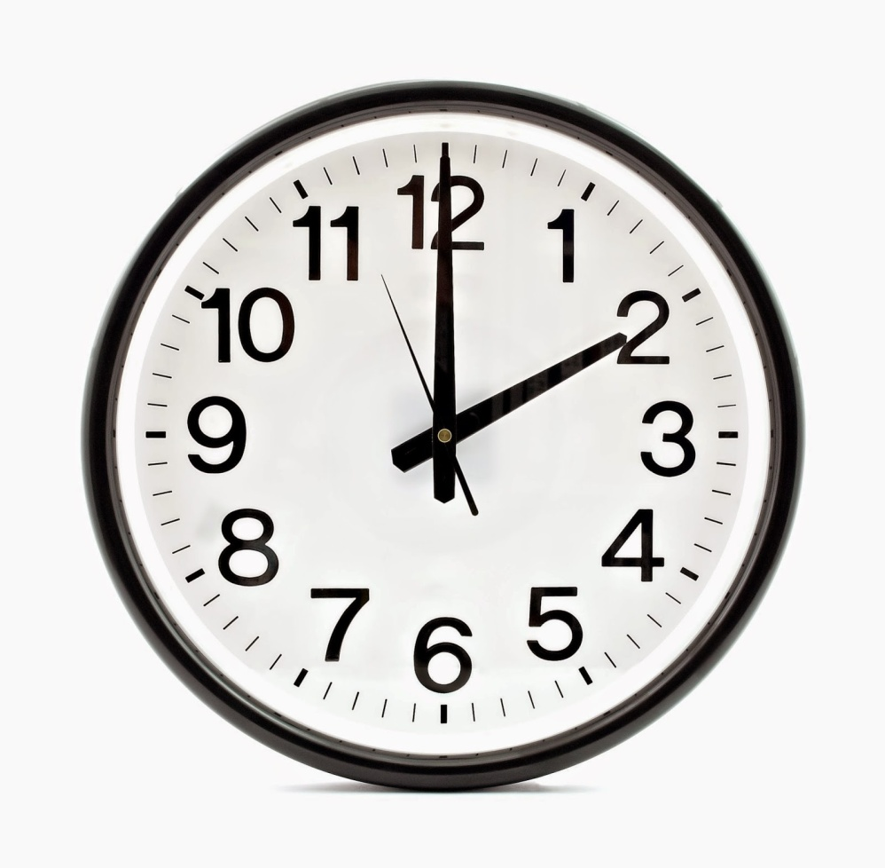
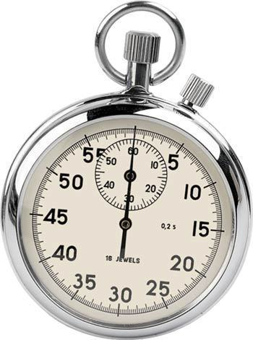
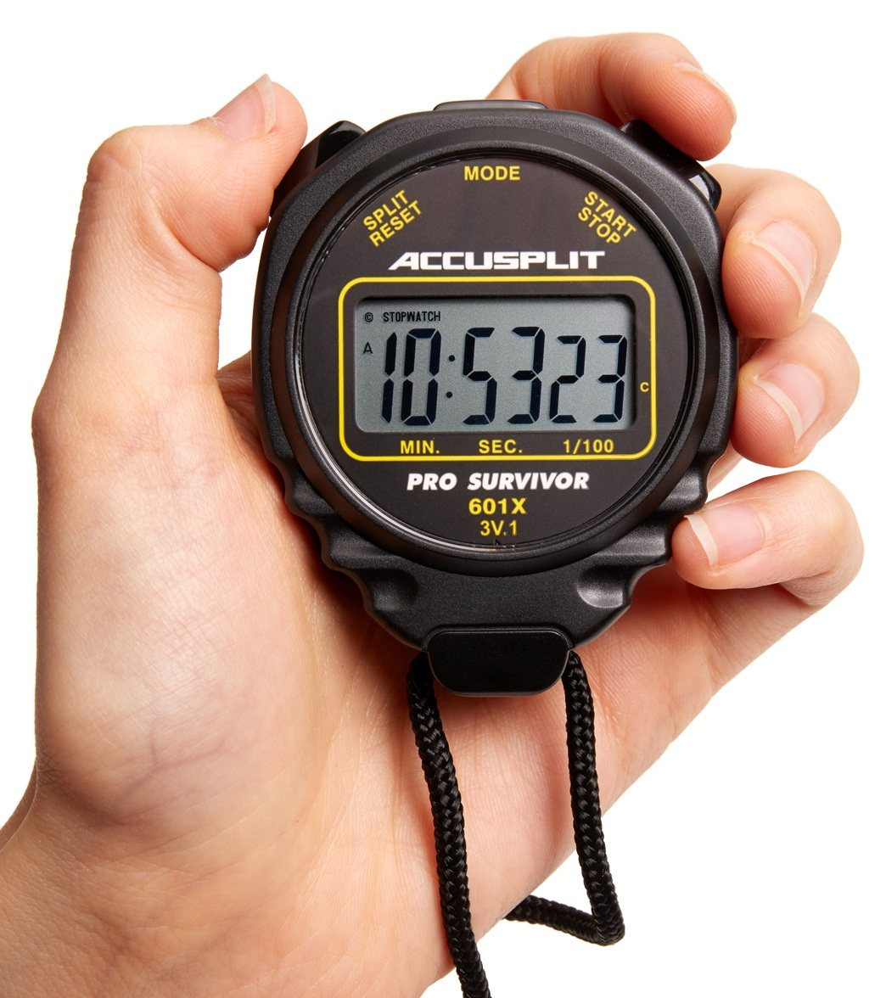
ĐCNN CỦA DỤNG CỤ ĐO
1
2
3
ĐCNN: 1s
ĐCNN: 0,2s
ĐCNN: 0,01s

Slide 17
Vì sao phải sử dụng đồng hồ bấm giây để đo thời gian trong các cuộc thi đấu thể thao?
Vì đồng hồ bấm giây có ĐCNN rất nhỏ nên có thể đo được độ chính xác tới từng tích tắc các thời gian thi đấu thể thao, tạo ra sự công bằng, chính xác và chuyên nghiệp.

Slide 18
II. ĐO THỜI GIAN
1. Ước lượng thời gian và lựa chọn đồng hồ

Slide 19
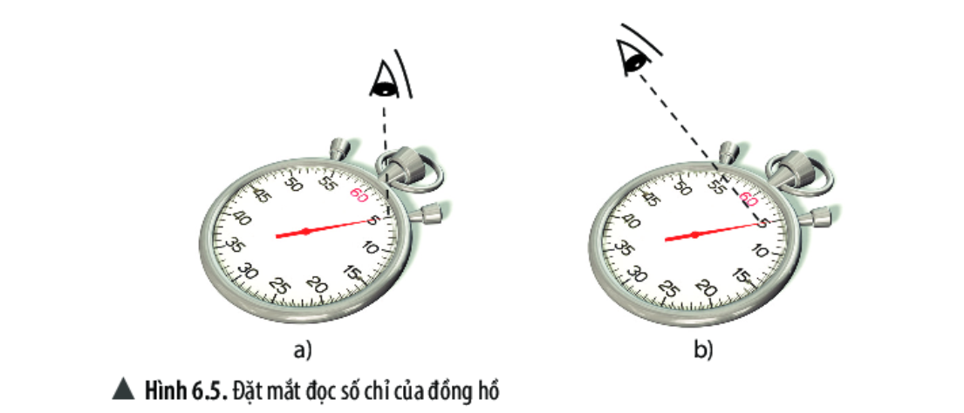
Em hãy quan sát hình 6.5 và cho biết cách đặt mắt để đo kết quả thời gian như thế nào là đúng?
Đặt mắt nhìn vào mặt đồng hồ theo hướng vuông góc với mặt đồng hồ

Slide 20
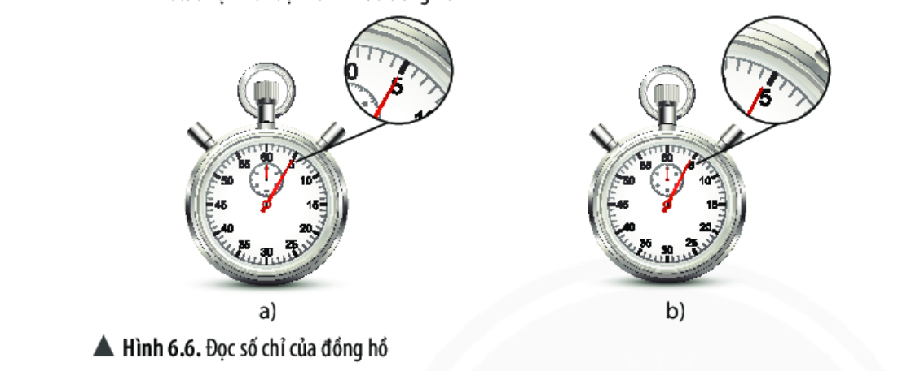
Em hãy quan sát hình 6.6 và cho biết kết quả đo thời gian ở mỗi trường hợp là bao nhiêu? ( Biết ĐCNN của đồng hồ này là 1 s)
Đọc và ghi kết quả đo theo vạch chia gần nhất với đầu kim của đồng hồ.

Slide 21
Chú ý
Khi sử dụng đồng hồ để đo thời gian của một hoạt động cần lưu ý:
- Hiệu chỉnh đồng hồ về vạch số 0 trước khi đo.
- Đặt mắt nhìn theo hướng vuông góc với mặt đồng hồ.
- Đọc và ghi kết quả đo theo vạch chia gần nhất với đầu kim của đồng hồ.

Slide 22
CÁC BƯỚC ĐO THỜI GIAN BẰNG ĐỒNG HỒ ĐIỆN TỬ
Khi đo thời gian của một hoạt động, ta cần:
Ước lượng khoảng thời gian cần đo.
Nhấn nút Reset (thiết lập) để đưa đồng hồ bấm giây về số 0 trước khi tiến hành đo.
Nhấn nút star (bắt đầu) để bắt đầu tính thời gian.
Nhấn nút stop (kết thúc) đúng thời điểm để kết thúc sự kiện.

Slide 23
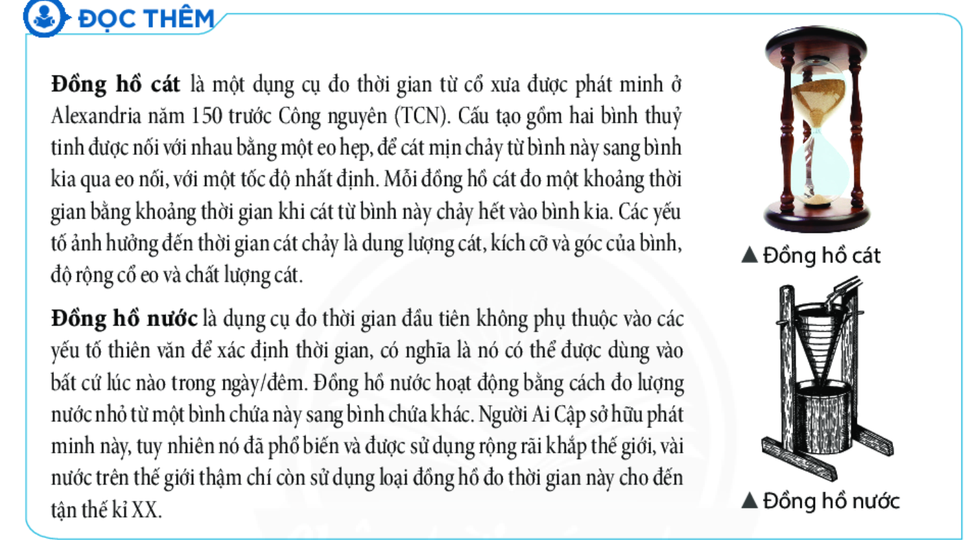

Slide 24

NHIỆM VỤ VỀ NHÀ
1. Nhiệm vụ: Làm bài tập 7.1=>7.5 (SBT)
2.TÌM HIỂU CHẾ TẠO ĐỒNG HỒ MẶT TRỜI.
Yêu cầu sản phẩm : có thể xác định được thời điểm từ 8h sáng đến 15h chiều vào ngày nắng (sự chênh thời gian so với đồng hồ điện tử là <15 phút)
* Link tham khảo: Hướng dẫn làm đồng hồ mặt trời - Xchannel – YouTube

Slide 25

THỰC HÀNH
ĐO
THỜI
GIAN

Slide 26
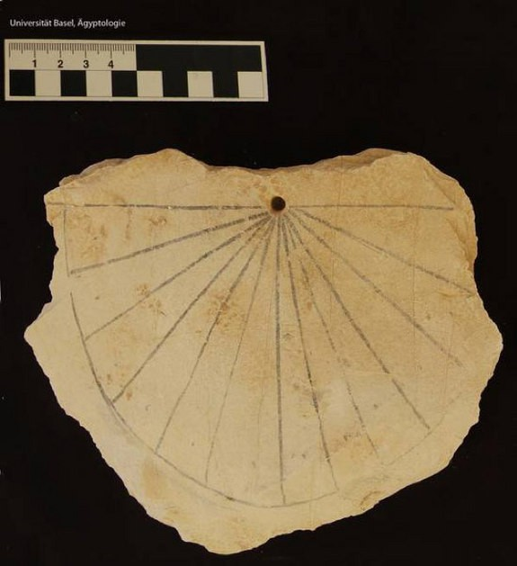
Em có biết
Đồng hồ mặt trời
Những năm 3500 TCN, người Ai Cập bắt đầu xây dựng những cột lớn, đặt dưới ánh nắng và theo dõi bóng của cột thay đổi hướng và chiều dài để xác định sáng trưa chiều.

Slide 27
LỰA CHỌN ĐỒNG HỒ
Thảo luận nhóm hoàn thành nội dung bảng sau
Hoạt động | Đồng hồ phù hợp | Giải thích
Xác định thời gian vận động viên chạy 800 m
Thời gian một bạn đi từ cuối lớp học lên bục giảng

Slide 28
ĐO THỜI
GIAN
CÁC
BƯỚC

Slide 29


CÁC BƯỚC THỰC HIỆN PHÉP ĐO
05
04
Đọc và ghi kết quả
03
01
02
Thực hiện phép đo
Ước lượng thời gian di chuyển
Hiệu chỉnh đồng hồ
Chọn đồng hồ phù hợp

Slide 30
Hoàn thành các bài tập sau
1. Để đo thời gian của vận động viên chạy 100m, loại đồng hồ thích hợp nhất là:
a. Đồng hồ để bàn
b. Đồng hồ bấm giây
c. Đồng hồ treo tường
d. Đồng hồ cát

Slide 31
Hoàn thành các bài tập sau
2. Khi đo thời gian chạy của bạn Nguyên trong giờ thể dục, em sẽ đo khoảng thời gian:
a. Từ lúc bạn Nguyên lấy đà tới khi chạy về đích.
b. Từ lúc có lệnh xuất phát tới lúc về đích.
c. Bạn Nguyên chạy 50 m rồi nhân đôi.
d. Bạn Nguyên chạy 2000 m rồi chia đôi.

